Slide 1
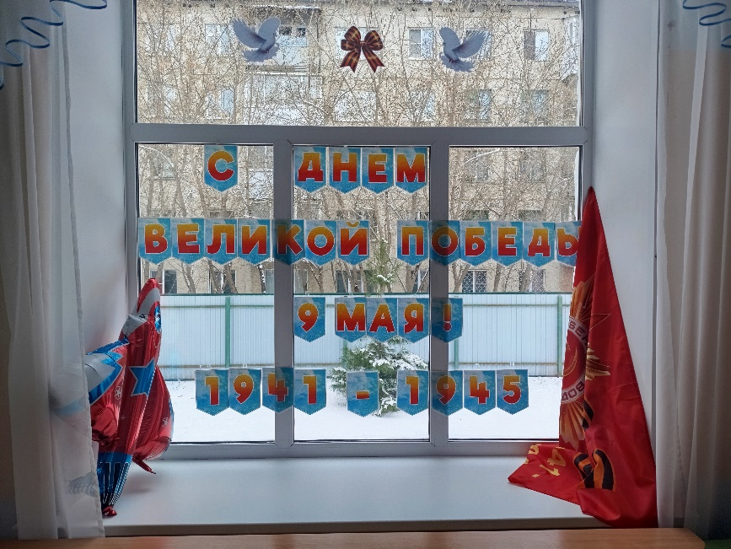
МУНИЦИПАЛЬНОЕ АВТОНОМНОЕ ДОШКОЛЬНОЕ ОБРАЗОВАТЕЛЬНОЕ УЧРЕЖДЕНИЕ ДЕТСКИЙ САД ОБЩЕРАЗВИВАЮЩЕГО ВИДА № 11 г. ТОМСКА
Мастер-класс для педагогов
«История оружия в рамках реализации
образовательного марафона
«Мы помним, мы гордимся!»
Подготовила:
воспитатель
Сабирова М. В.

Slide 2
Тема: «История оружия в рамках реализации образовательного марафона «Мы помним, мы гордимся!»
Цель: Повышение профессиональных компетенций педагогов по изготовлению и использованию развивающего пособия «Река времени», способствующего историческому просвещению детей дошкольного возраста.
Задачи:
Познакомить педагогов с опытом работы по изготовлению и использованию панно «река времени» для изучения истории возникновения оружий в рамках реализации образовательного марафона «Мы помним, мы гордимся!».
Совершенствовать умения участников мастер – класса изготавливать развивающие пособие «Река времени» с опорой на алгоритм.
Показать участникам мастер-класса способы использования развивающего пособия «Река времени» на практике.
Поддержка творческого потенциала воспитателей.
Формирование творческого мышления, развитие интеллектуальных способностей, умений и навыков.

Slide 3
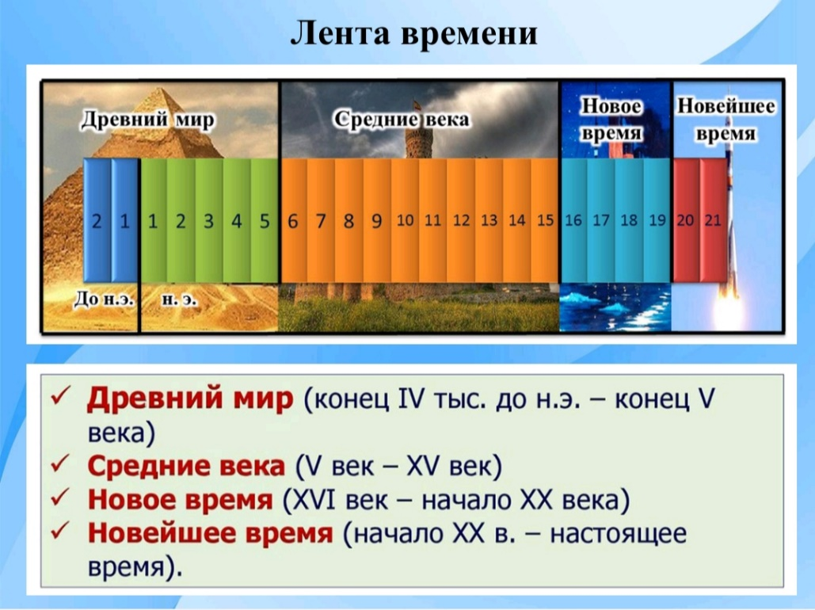
Материал: Карта – панно «Река времени» с иллюстрациями исторических этапов истории («древность» - «старина» - «наше время»), небольшие картинки с изображением разного вида оружия для размещения на панно «Река времени», ножницы, клей-карандаш, клеенка, влажные салфетки

Slide 4
Ход мастер – класса
Уважаемые коллеги, добрый день!
Сегодня представляю вам свой опыт работы с технологией «Путешествие по реке времени», которая помогает познакомить детей с понятием «историческое время».
Данная технология носит инновационный характер, т. к. в системе работы по ней используются нетрадиционные методы и способы развития познавательной активности и исследовательской деятельности детей:
игра-путешествие,
работа с пособием-панно «река времени»,
рассказ и обсуждение подкрепляется не только иллюстрациями, но и реальными старинными вещами, которые ребята могут взять в руки, исследовать со всех сторон, попробовать их в действии, если это возможно.

Slide 5
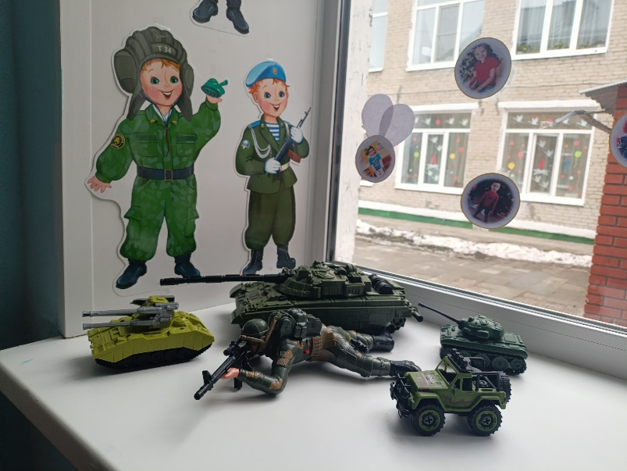
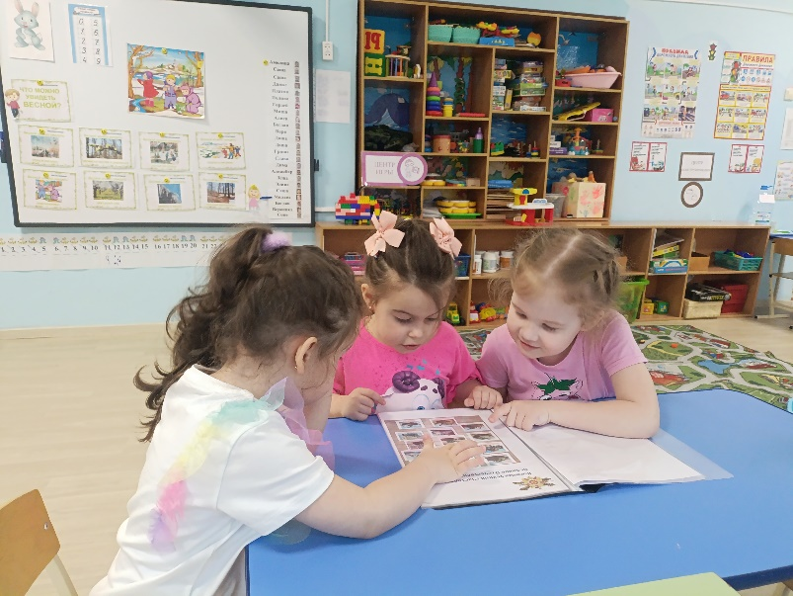
Благодаря её использованию в работе, решаются задачи всех образовательных областей в интеграции. Особенно актуально использование данной технологии в старшем дошкольном возрасте, когда у детей имеется уже определенный багаж знаний. В рамках реализации образовательного марафона «Мы помним, мы гордимся!» вместе с детьми изучали историю оружия, используемого в разные временные этапы.

Slide 6
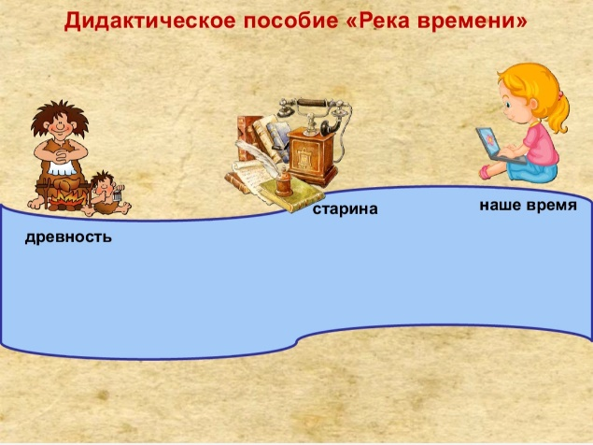
Технология «Путешествие по реке времени» принадлежит Надежде Александровне Коротковой.
Вдоль «реки времени» намечаются несколько «остановок», с нестрогими, интуитивно понятными детям названиями.
К примеру: «древность» - «старина» - «современность» - «будущее».
«Древность» – это эпоха древнего мира людей (в нашем случае – Древняя Русь);
«Старина» – примерно, мир средневековья и позже (средние века, период революции, ВОВ);
«Современность» - современный мир.
«Будущее».
Арт – панно «река времени» символизирует линейное движение исторического времени: от прошлого к настоящему.

Slide 7
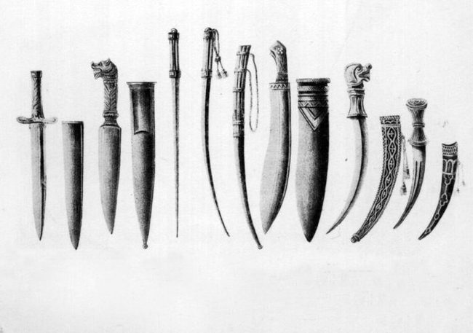
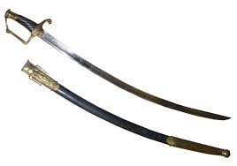
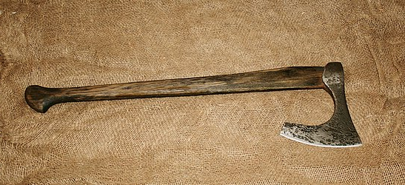
Уважаемые коллеги, посмотрите, что лежит на столе?
Для чего во все времена использовалось оружие? (для нападения и обороны, изначально оружие служило для защиты от хищников и охоты, но со временем оно стало инструментом ведения войн и конфликтов).
Из чего сделано оружие?
Всегда ли оружие изготавливалось из металла?
Кто знает, из какого материала люди в древние времена изготавливали оружие для индивидуального пользования? (в древности оружие изготавливалось из камня, кости, дерева).

Slide 8
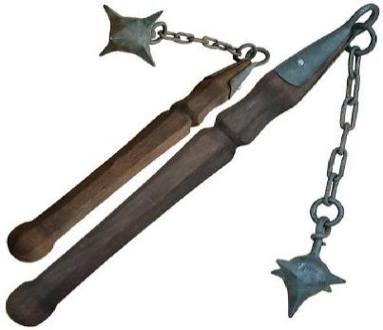
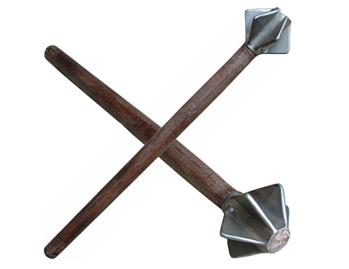
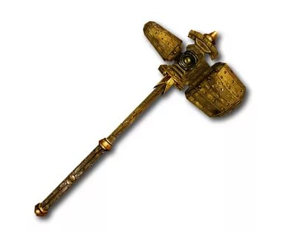
Вам интересно узнать историю возникновения оружия?
Я предлагаю вам отправиться в путешествие по «реке времени». Нам необходимо расположить изображения оружия согласно своему временному периоду (На большом панно «река времени» с символическими метками «Древность», «Старина», «Современность»). На «реке времени» остановка, она называется «Древность». Нам необходимо выбрать картинки, на которых изображено оружие, которое использовали в Древней Руси. Давайте вспомним, какое это было оружие, вспомним его название (копья, топоры, булавы, стрелы, булавы, мечи).

Slide 9
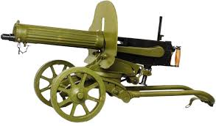
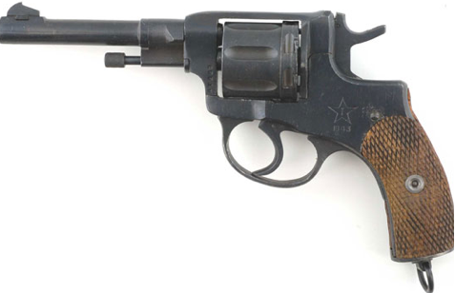
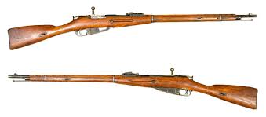
Продолжим наше интересное путешествие. Следующая остановка «Старина». Давайте рассмотрим картинки. Какое было оружие во времена революции, Великой Отечественной войны?
Выберете подходящие изображения и разместите на панно в соответствующем временном этапе – «Старина» (пистолеты – пулеметы, автоматические пулеметы, автоматы, револьеры).

Slide 10
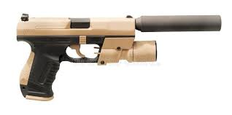
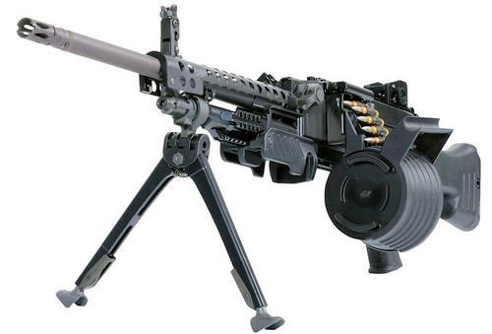
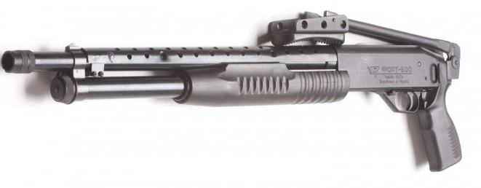
Продолжаем наше путешествие.
Изображения какого вида оружия остались?
Кто может назвать оружие? (пулеметы, снайперские винтовки, лазерное оружие, беспилотники). В каком временном этапе на «Реке времени» мы расположим данные изображения?

Slide 11
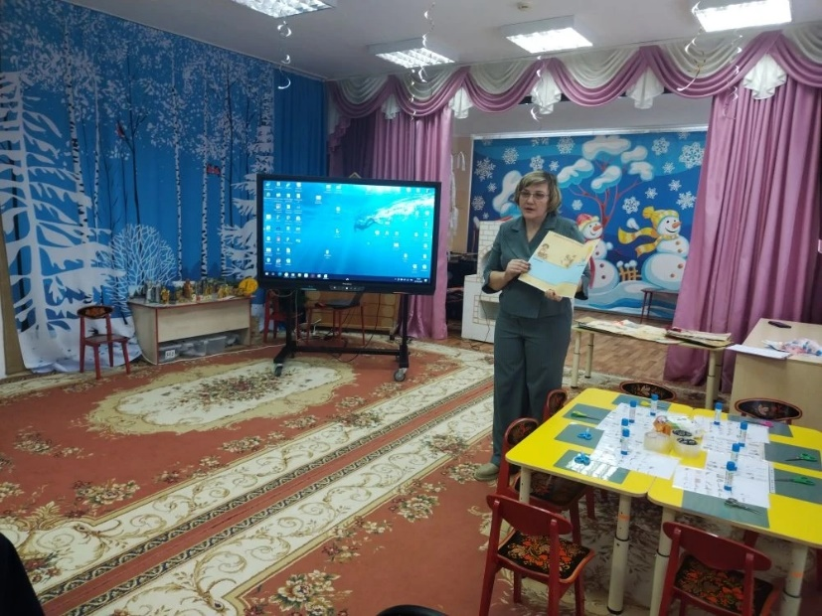
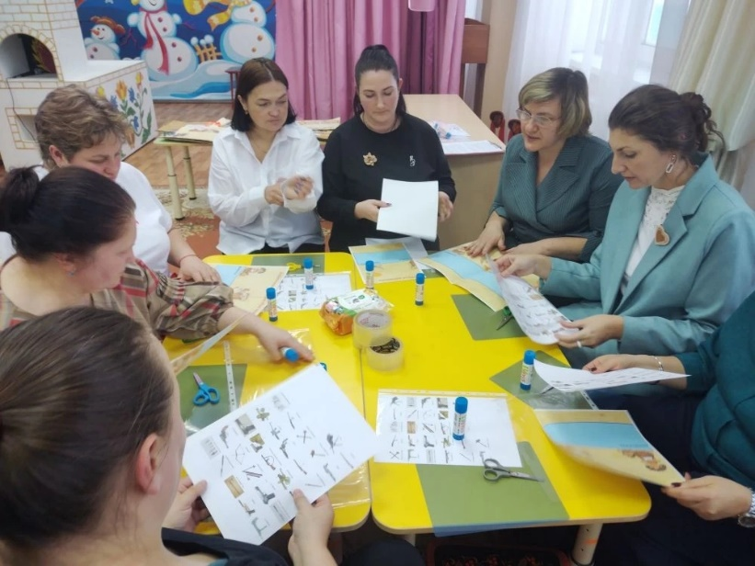
Сегодня представила вам технологию, которая способствует историческому просвещению дошкольников, пополнению словаря, знакомству с окружающим миром, развитию познавательной активности. Поделись своими впечатлениями (обратная связь).

Slide 12
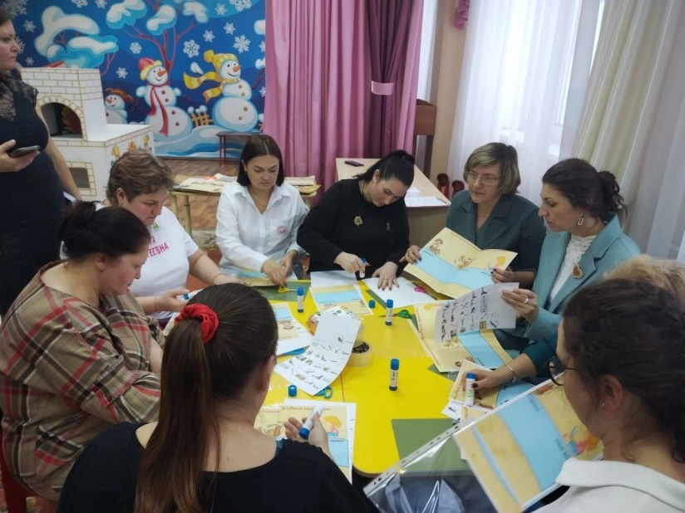
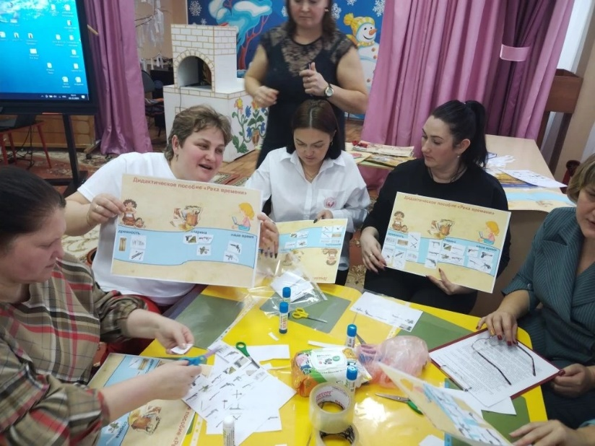
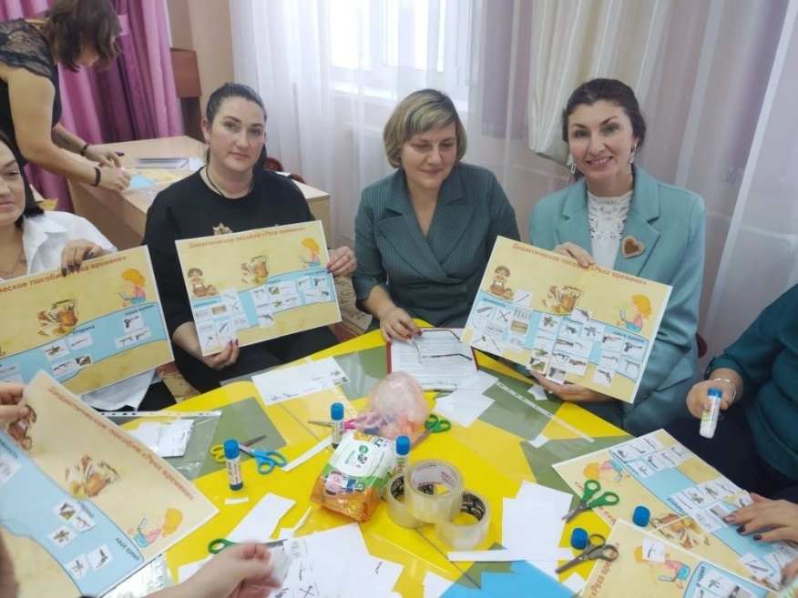

Slide 13
Список литературы:
1. https://nsportal.ru/detskii-sad/vospitatelnaya-rabota/2021/02/07/tehnologiya-puteshestvie-po-reke-vremeni;
2. https://znanio.ru/media/referat_na_temu_tehnologiya_reka_vremeni_kak_sredstvo_razvitiya_lyuboznatelnosti_u_doshkolnikov-263865;
3. https://kssovushka.ru/zhurnal/42/3609-ispolzovanie-tehnologii-n.a.-korotkovoi-reka-vremeni-v-rabote-s-doshkolnikami/.

